Slide 1
Автономное дошкольное образовательное учреждение
«Юргинский детский сад Юргинского муниципального района»
Проект: Про – активное - Движение
Участники проекта: Дети старшей группы «Солнышко»
Руководитель проекта: Пайль Вера Андреевна

Slide 2
Актуальность:
В век высоких технологий люди стали вести малоподвижный образ жизни. Гаджеты заменили детям прогулки и подвижные игры, что ведет к развитию различных заболеваний. Поэтому мы ищем различные способы привлечения детей к занятиям спортом и укреплению здоровья.
Цель:
Расширить кругозор детей о видах спорта, для сознательного и
самостоятельного выбора ребенком вида спортивной деятельности.
Задачи:
Знакомить с различными видами спорта.
Узнать о разных видах двигательной активности.
Выявить что способствует укреплению здоровья.
Поддержать интерес к различным видам физкультурно - спортивной
деятельности.

Slide 3
Мы изучили полезную литературу

Slide 4
Посмотрели и обсудили видеоматериалы
Виды спорта для детей. Развивающий мультфильм.
Спортландия ( мультфильм о здоровом образе жизни)
Маша и Медведь. Хоккей с Машей.
Маша и Медведь. Футбол – спортивные игры с мячом.
Про спорт и олимпийские игры (сборник часть 1).

Slide 5
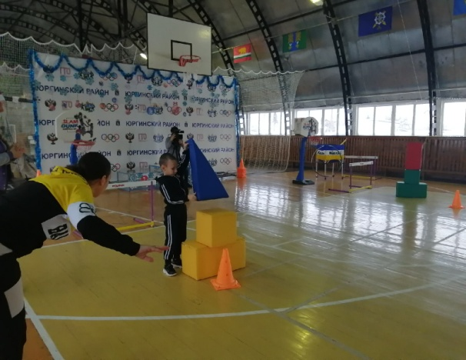
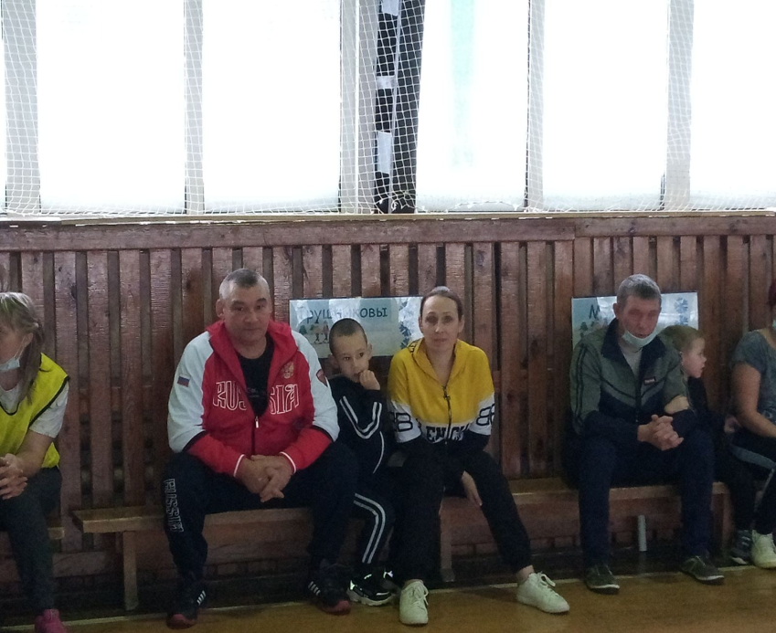
Спросили у родителей, какими видами
спорта они занимались?
Мамы и папы не только рассказали нам об этом,
но и с большим удовольствием показали какие они спортивные!

Slide 6
Таким образом, дети получили знания о различных
видах спорта и о пользе физических нагрузок
для укрепления здоровья человека.
В процессе нашей работы возникли дополнительные
вопросы:
Какие способы укрепления здоровья доступны всем?
Как правильно закаляться?
Что такое правильное питание?

Slide 7
Исходя из исследовательской деятельности, ребята создали Азбуку здоровья!
Укрепление здоровья
Физическая активность
Закаливание
Правильное питание
Занятие физкультурой и спортом
Солнце
Витамины
Воздух
Полезные продукты
Длительные пешие прогулки
Вода

Slide 8
После обсуждения были выбраны следующие варианты проектов:
Конкурс плакатов « Моя спортивная семья»
Спортивные лозунги и речевки
Книга «Загадки о спорте»
Выставка творческих работ « Мой любимый вид спорта»
Фотопроект « Закаляйся, если хочешь быть здоровым»

Slide 9
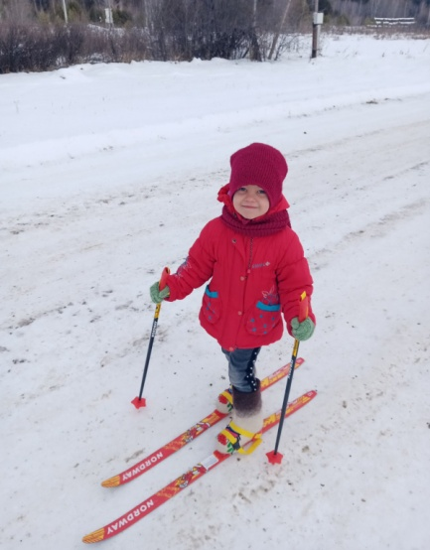
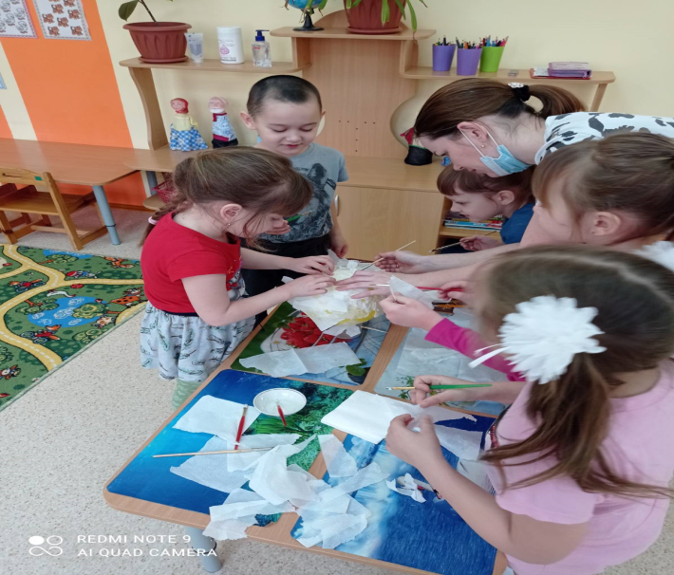
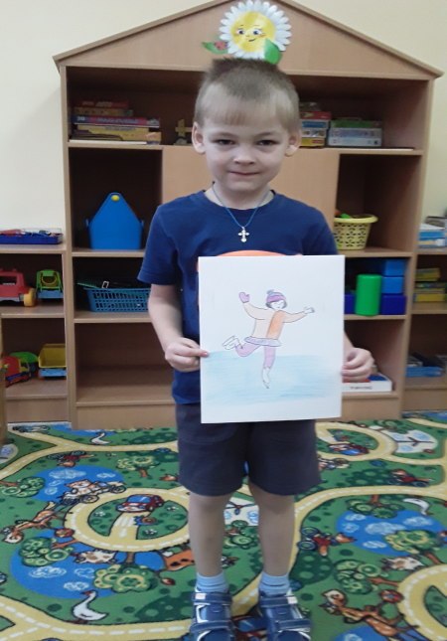
Реализовались наши замыслы в разных видах деятельности:
Рисовали на тему «Мой любимый спорт»
Плакат « Моя спортивная семья»
Колейдоскоп подвижных игр
Рассказы детей на тему « СПОРТ с которым я дружу»
Приняли участие в спортивных соревнованиях « Мама, папа, я – спортивная семья»

Slide 10
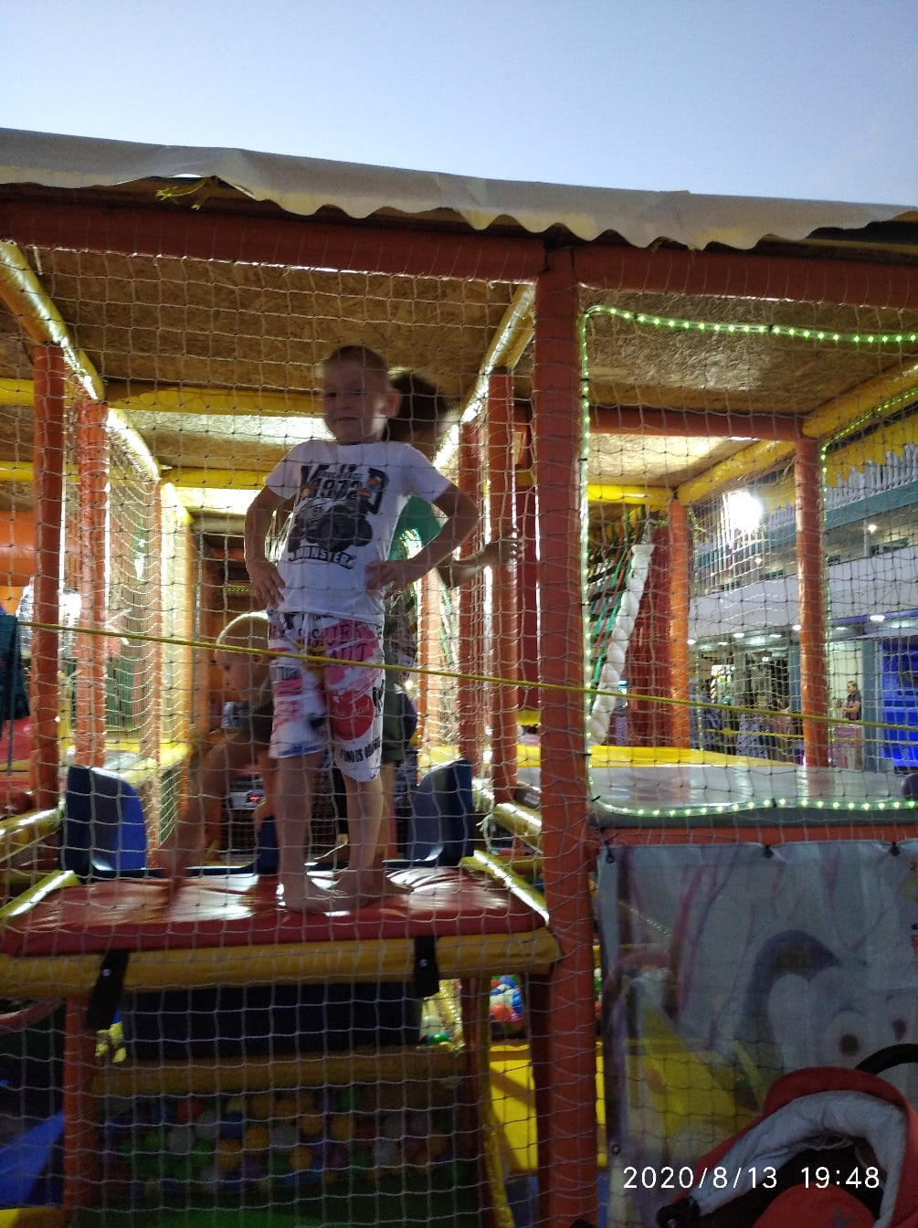
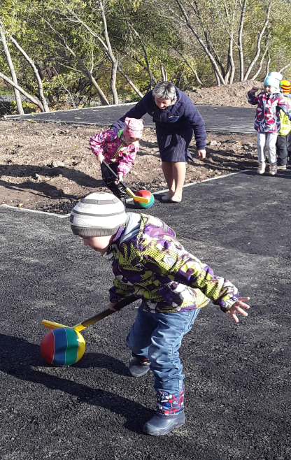
Спорт, с которым я дружу!

Slide 11
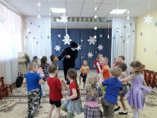
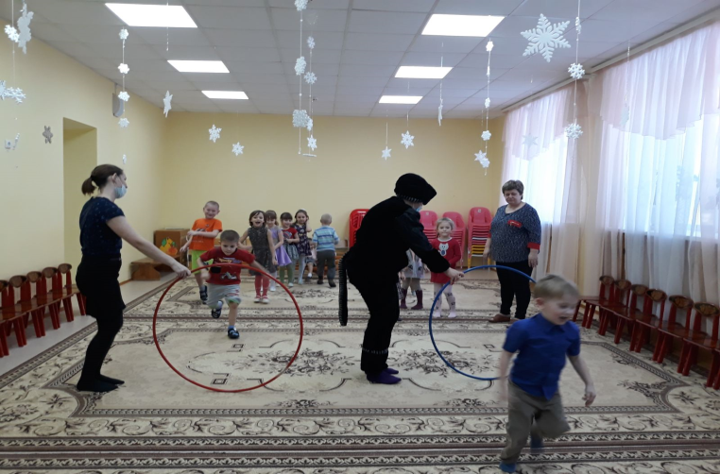
В подведении итогов проделанной работы мы:
Организовали выставку рисунков для родителей.
Разместили плакаты на стенде детского сада.
Провели спортивные состязания среди старших и средних групп.
Приняли участия в соревнованиях « Мама, папа, я – спортивная семья».

Slide 12
Спасибо за внимание.

